Slide 1
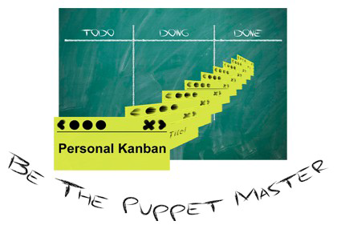
Personal Kanban

Slide 2
Inhaltsverzeichnis
1 Produktvorstellung 1
2 Marketinganalyse 2
  2.1 Konkurrenzeinschätzung 3
  2.2 Absatzmöglichkeiten 4
  2.3 Zielgruppen 5
  2.4 Risiken 6
  2.5 Anforderungen an Software 7
3 Marketingkonzept 8
  3.1 Image 9
  3.2 Produkt- und Dienstleistungspalette 10
  3.3 Preisgestaltung 13
  3.4 Kommunikationskanäle 16
  3.5 Kundenakquise 18
4 Fazit 21
5 Quellen 23

Slide 3
1 Produktvorstellung
Personal Kanban
  HTML5 und Ember.js Webapplikation
  Verbesserung des Zeitmanagements
  Hauptbestandteile: Boards,Tickets und Gruppen
  Boards sind in drei Spalten unterteilt
    To Do
    Doing
    Done
1

Slide 4

2 Marketinganalyse
2

Slide 5
2.1 Konkurrenzeinschätzung
Kanban Zeitmanagement
  Kanbanize
  Trello
To Do List Zeitmanagement
  Flow
  Wunderlist
Getting Things Done Zeitmanagement
  Remember the milk
  Nirvanahq
3

Slide 6
2.2 Absatzmöglichkeiten
Hauptabsatzmarkt: Internet
  Vorteil: Erreichbarkeit
  Suchmaschinenoptimierung
  Social-Media
Mund-zu-Mund-Propaganda
  Abhängig vom Image
Finanzierung über kostenpflichtige Pakete und Zusatzoptionen
  Basisversion kostenlos
  Kostenpflichtige Leistungen werden besonders beworben
4

Slide 7
2.3 Zielgruppen
Geschlechtsneutral Personen mit Bedarf an Verbesserung des Zeitmanagements
  Privatpersonen (B2C)
  Unternehmen (B2B)
Voraussetzung
  Beherrschung englischer Sprache
  Internetfähiges Endgerät
  Internetzugang
  Beliebiger Browser
5

Slide 8
2.4 Risiken
Überschätzung des Marktes
  Zielgruppe zu klein
  Markt gesättigt (starke Brands)
  Starker Rückgang von Webapplikationen im Allgemeinen
Unterschätzung des Marktes
  zu starke Position vergleichbarer Konkurrenzprodukte
    innovativer/Änderungen schneller auf dem Markt
    wesentlich höheres Budget (Teure TV-Werbung etc.)
6

Slide 9
2.5 Anforderungen an Software
Spezifikationen des Marketings
  Hohe Stabilität (min. Erreichbarkeit 97%)
  Geringe Ladezeiten
  Übersichtlichkeit/intuitive Bedienung
  Bugs schnell fixen/Features schnell implementieren
  Supportseite von besonderer Bedeutung
7

Slide 10

3 Marketingkonzept
8

Slide 11
3.1 Image
Slogan: Be the puppet master
Junges, modernes und professionelles Team
  Optimale technische Lösungen
Mitarbeiter und Kunden als Teil einer Gemeinschaft
  Gemeinsame Philosophie
  Flache Hierachien
  Viele Mitgestaltungsmöglichkeiten
  „nur ein zufriedener Mitarbeiter ist ein guter Mitarbeiter“
Soziales Engagement
9

Slide 12
3.2 Produkt- und Dienstleistungspalette
Basisprodukt Personal Kanban
  Tickets als Karteikarten
    Befristete Tickets
    Priorisierte Tickets
    Detail-/Bearbeitungsansicht
  Gruppen bilden
    Rechteverwaltung
  Boards als Tafeln
    Übersichtlichkeit (Icons)
    WIP vom Nutzer festgelegt
    Private Boards
    Gruppenboards
10

Slide 13
3.2 Produkt- und Dienstleistungspalette
Support
  Seite in verschiedene Bereiche unterteilt
    Hilfe
      FAQ
    Kontakt
      Anfrageformular (Fragen ausserhalb FAQ, Feedback, Interessenten)
    Social Networks
      Twitter
      Facebook
      Google Plus
11

Slide 14
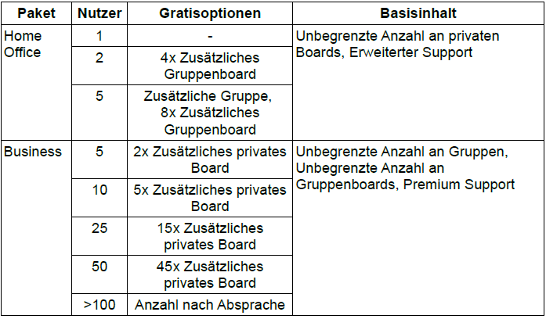
3.2 Produkt- und Dienstleistungspalette
Zusatzoptionen und Pakete
  Kostenpflichtig → Haupteinnahmequelle
12

Slide 15
3.3 Preisgestaltung
Ziel: laufende Kosten decken durch Pakete mit geringster Nutzerzahl
Pakete mit mehr Nutzern und Zusatzoptionen entsprechen Gewinn
Einstiegspreis = langfristige Preisuntergrenze
  Penetration pricing (Penetrationsstrategie)
    niedriger Anfangspreis, spätere Erhöhung möglich
    viele Kunden gewinnen
Pakete mit verschiedenen Laufzeiten
  Längere Laufzeit ist günstiger für Kunden
13

Slide 16
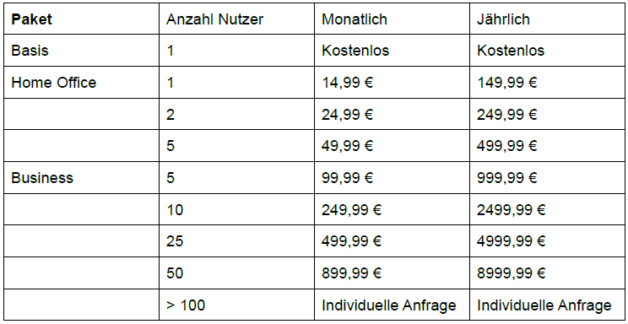
3.3 Preisgestaltung
Charm prices
  Left-digit effect (z.B. 0,99 €)
14

Slide 17
3.3 Preisgestaltung
Verschiedene Zahlungsmethoden
  Bankeinzug
  Sofortüberweisung
  Paypal
  Kreditkartenzahlung
Nichtzahlung führt zu Zurückstufung in kostenlosen Basistarif
15

Slide 18
3.4 Kommunikationskanäle
Support
Social-Media-Kanäle
  Twitter
    Kurze technische Informationen
  Facebook
    Unternehmensvorstellung und Imagepflege
    Gewinnspiele, Aktionen und Kundenumfragen
  Google Plus
    Siehe Facebook
    Mehr bestehende und potenzielle Kunden ansprechen
16

Slide 19
3.4 Kommunikationskanäle
Newsletter (E-Mail)
  Freiwilliger Service
  Informationen zum Produkt und Unternehmen
  Ziel: Kundenbindung erhöhen
Bugtracking
  Für technisch versierte User
  Technische Fragen, Featurevorschläge und Meldung von Programmfehlern
  Imagepflege → technisch bestmögliche Lösungen mit Augenmerk auf Kundenzufriedenheit
17

Slide 20
3.5 Kundenakquise
„below-the-line“-Maßnahmen
  Web-basierte Pull-Methoden
    Suchmaschinenoptimierung
      Linkbuilding
    Onlinewerbung
    Social-Media-Kanäle
18

Slide 21
3.5 Kundenakquise
Suchmaschinenoptimierung
  Verbesserung in organischen Suchergebnissen
  OffPage-Optimierungen
    Partner gewinnen
    Linkbuilding → ausgewogene Anzahl Backlinks
  OnPage-Optimierungen
    Gut programmierte und strukturierte Seite
    Sinnvoller Einsatz von Meta-Elementen
  Auf Google zugeschnitten
19

Slide 22
3.5 Kundenakquise
Onlinewerbung
  Google Adwords
    Bezahlen um in Suchergebnissen ganz oben aufzutauchen
    Maßnahme bei Markteinstieg
    Keywords festlegen (z.B. Zeitmanagement)
    Ziel: Besucher zu Conversion bewegen
Bestands- und Neukundenaktionen
  Preisnachlässe
  Spezielle Angebote für Umsteiger
20

Slide 23
4 Fazit
Gefühl eines richtigen Projektes
  Verbundenheit mit Unternehmen/Produkt
Besondere Herausforderung: Organisation
  Erfahrungswerte für zukünftige Projekte
Lerneffekt durch selbstständige Arbeit sehr hoch
  Thematisch in die Tiefe gehend
21

Slide 24
4 Fazit
Ausblick
  Preissystem überarbeiten
    Professionelle Kostenrechnung
  Kommunikationskanäle einrichten
  Suchmaschinenoptimierung durchführen
    Google Adwords Kampagne starten
    Erfolgsüberwachung/Erfahrungswerte sammeln
  Kundenaktionen durchführen
  Iterative Reflexion/Feedback
    Es geht immer besser!
22

Slide 25
5 Quellen
Bild1: http://nextgenerationtrust.com/wp-content/uploads/Diagram-and-pen-iStock_000013941242Medium1.jpg
Bild2: http://4.bp.blogspot.com/-6ptlDX7jTxU/UdQcETLQkmI/AAAAAAAAELE/26l3cY03tWw/s400/goal_puzzle_0.jpg
23

